Slide 1
OpenMPga kirish

Slide 2
OpenMP imkoniyatlari
OpenMP(OpenMulti-Processing) C, C++ va Fortran dasturlarini parallellashtirish uchun ochiq standartdir. Ko'p protsessorli, umumiy xotira tizimlarida ko'p bosqichli ilovalarni dasturlash uchun mo'ljallangan kompilyator direktivalari, kutubxona protseduralari va muhit o'zgaruvchilari to'plamining tavsifini beradi.
OpenMP interfeysi umumiy xotira modelida kengaytiriladigan SMP tizimlarida (SSMP, ccNUMA va boshqalar) dasturlash uchun standart sifatida ishlab chiqilgan.
OpenMP standarti kompilyator direktivalari, protseduralari va o'zgaruvchilari to'plami uchun spetsifikatsiyalarni o'z ichiga oladi.
C, C++ va Fortran dasturlarini parallellashtirish uchun ochiq standart
Yuqori samarali hisoblash (HPC High Performance Computing ) sohasida juda muhim.
Kompilyator qo'llab-quvvatlashini talab qiladi.
Ketma-ket va parallel sohalar bir dasturda.
Inkremental parallelizm(tsikllar).

Slide 3
OpenMP afzalliklari
1. “Inkrementall parallellashtirish" g'oyasi tufayli OpenMP o'z hisoblash dasturlarini katta parallel halqalar bilan tezda parallellashtirishni xohlaydigan ishlab chiquvchilar uchun idealdir. Ishlab chiquvchi yangi parallel dastur yaratmaydi, shunchaki ketma- ket dastur ichiga OpenMP direktivalarini qo'shadi.
2. Shu bilan birga, OpenMP juda moslashuvchan mexanizm bo'lib , ishlab chiquvchiga parallel dasturning xatti-harakatlari ustidan katta nazoratni ta'minlaydi.
3. Bitta protsessorli platformadagi OpenMP dasturi ketma-ket dastur sifatida ishlatilishi mumkin, ya'ni. ketma-ket va parallel versiyalarni qo'llab-quvvatlashga hojat yo'q. OpenMP direktivalari ketma-ket kompilyator tomonidan oddiygina e'tiborga olinmaydi .

Slide 4
OpenMP ning maqsadi
Standartlashtirish :
Umumiy xotiraga ega turli xil tizimlar/arxitekturalar/platformalar uchun yagona standart.
Etakchi dasturiy ta'minot va apparat sotuvchilari tomonidan birgalikda kuchaytiriladi.
Qisqalik va ifodalilik:
Unchalik katta bo’lmagan direktivalar va qo'shimcha elementlarning to'plami.
Foydalanish qulayligi :
Dasturchining ishiga deyarli ta'sir qilmaydigan parallel dasturlarni yaratishning soddalashtirilgan mexanizmi.
Portativlik :
C/C++ va Fortran tillarida qo'llab-quvvatlanadi .
Bir nechta platformalarda qo'llab-quvvatlanadi ( Unix / Linux , MacOS , Windows ).

Slide 5
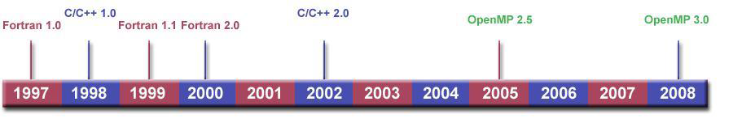
OpenMP tarixi
Fortran kengaytmalari : 90- yillarning boshi
Х3Н5 loyihasi - ANSI standartidagi birinchi urinish : 1994 yil
OpenMP rivojlanishining boshlanishi : 1997-yil
1.0-2.5- versiyalari (1997 yil oktabr - 2005 yil may) : Birinchi versiyalarida siklni oqimlar orqali parallellashtirish kiritilgan
3.0-3.1- versiyalari (2008 yil may - 2011 yil iyul) : Mustaqil vazifalarni qo'llab-quvvatlash va rivojlantirish
4.0- versiya … (2013-yil iyul) : Siklni vektorlashtirishni qo'llab-quvvatlash (SIMD), tezlatgichlarni qo'llab-quvvatlash ( target ), bog'liq vazifalar, o'rnatilgan xatolarni boshqarish mexanizmlari ( cancel), maxsus qisqartirishlar, atom konstruktsiyalarini kengaytirish.

Slide 6
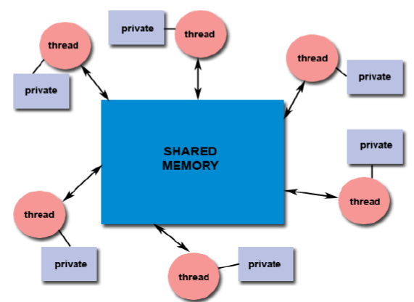
Umumiy xotira modeli
Barcha oqimlar umumiy umumiy xotiraga kirish huquqiga ega.
Ma'lumotlar umumiy yoki shaxsiy bo'lishi mumkin.
Umumiy ma'lumotlar barcha oqimlar uchun mavjud.
Shaxsiy ma'lumotlar faqat bitta oqim egasi uchun mavjud.
Umumiy ma'lumotlarga kirish uchun sinxronlashni talab qiladi .

Slide 7
Umumiy xotira modelida oqimlar umumiy o'zgaruvchilar orqali o'zaro ta'sir qiladi. Dasturda bunday o'zgaruvchilarga ehtiyotsizlik bilan munosabatda bo'lish poyga xatolariga olib kelishi mumkin ( race condition ). Buning sababi shundaki, oqimlar parallel ravishda bajariladi va shunga mos ravishda umumiy o'zgaruvchilarga kirish ketma-ketligi bir dasturni ishga tushirishdan boshqasiga farq qilishi mumkin.
Raqobat xatolarini nazorat qilish uchun oqimlar ishi sinxronlashtirilishi kerak. Buning uchun muhim bo'limlar, to'siqlar, atom operatsiyalari va qulflar kabi sinxronizatsiya primitivlari qo'llaniladi. Shuni ta'kidlash kerakki, sinxronizatsiya dasturdan qo'shimcha xarajatlarni talab qilishi mumkin va shuning uchun ma’lumotlarni shunday taqsimlash kerakki, sinxronizatsiya nuqtalari soni minimal bo’lishi kerak.

Slide 8
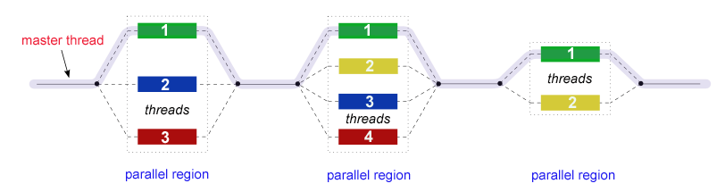
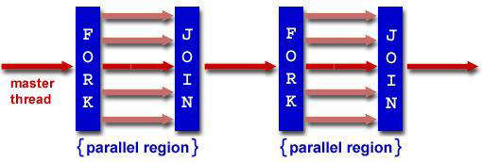
OpenMP da dasturlash modeli
OpenMP dasturlash modelida asosiy oqim kerak bo'lganda boshqa oqimlarni yaratadi. Fork-join modelida dasturlash dasturning manba kodining asosiy joylariga kompilyator direktivalarini kiritish orqali amalga oshiriladi. Kompilyator ushbu direktivalarni interpretatsiyalaydi va kod bo'limlarini parallellashtirish uchun dasturning tegishli joylariga kutubxona qo'ng'iroqlarini kiritadi.

Slide 9
OpenMP dasturlarining tuzilishi
Dastur ketma-ket kod bo'limlari (serialcode) va parallel mintaqalar (parallel region) shaklida taqdim etiladi.
Har bir oqim o’zining ID raqamiga ega .
Asosiy oqim( master ) 0-raqam bilan raqamlangan.
Jarayon xotirasi (heap) barcha oqimlar uchun umumiydir.
OpenMP oqimlarni dinamik boshqarishni amalga oshiradi (task parallelism).

Slide 10
OpenMPni qachon ishlatish kerak
OpenMP texnologiyasidan qachon foydalanishni bilish undan qanday foydalanishni bilish kabi muhimdir.
Platforma ko'p protsessorli yoki ko'p yadroli bo’lsa. Agar dastur bitta yadro yoki protsessorni to'liq iste'mol qilsa, uni OpenMP bilan ko'p tarmoqli qilish uning ish faoliyatini yaxshilaydi.
Ilova platformalararo bo'lishi kerak . OpenMP o'zaro platformali va keng qo'llab-quvvatlanadigan API. OpenMP pragma direktivalari yordamida amalga oshirilganligi sababli , dastur OpenMP standartini qo'llab-quvvatlamaydigan kompilyator bilan ham kompilyatsiya qilinishi mumkin .
Sikllarni parallel qilish kerak bo’lganda. OpenMP sikllarning parallel bajarilishini tashkil qilish orqali o'zining to'liq salohiyatini namoyish etadi. Agar ilovangiz bir biriga bog’liq bo’lmagan uzoq tsikllarga ega bo'lsa, OpenMP ideal echimdir.
Ilovani ishlab chiqarishdan oldin uning ish faoliyatini tezlashtirish kerak bo’lganda. OpenMP ilovani qayta arxitektura qilishni talab qilmagani uchun unumdorlikni oshirish uchun kodingizga kichik oʻzgarishlar kiritish uchun juda yaxshi.
Biroq, OpenMP barcha kamchiliklar uchun davo emas . Texnologiya birinchi navbatda yuqori unumli hisoblash tizimlarini ishlab chiquvchilarga qaratilgan bo'lib, agar kod ko'plab tsikllarni o'z ichiga olsa va umumiy ma'lumotlar massivlari bilan ishlasa, eng samarali hisoblanadi.

Slide 11
OpenMP asoslari
Sintaksis . Asosan, OpenMP konstruksiyalari kompilyator direktivalaridir. C/C++ uchun direktivalar quyidagicha:
#pragma omp konstruksiya [shart [shart]...]
OpenMP konstruksiyalari direktivalar bo'lgani uchun ularni tushunmaydigan kompilyator ularni o'tkazib yuboradi va ketma-ket bo'lsa ham , OpenMP dasturini yaratadi.
Ko'pincha, OpenMP direktivalari faqat bitta kirish nuqtasi va bitta chiqish nuqtasi bo'lgan qurilish bloklariga nisbatan qo'llaniladi. Ba’zi bir istisnoli holatlar mavjud. Bu istisnolar Fortranda STOP operatori va C /C++ da exit() funksiyasidir.

Slide 12
OpenMP ning asosiy elementlari
OpenMP da parallellashtirish - maxsus direktivalarni kiritish va yordamchi funktsiyalarni chaqirish orqali amalga oshiriladi.
OpenMPning asosiy elementlari:
• oqimlarni yaratish uchun konstruksiyalar ( parallel direktivasi )
• ishni oqimlar o'rtasida taqsimlash uchun konstruktsiyalar ( DO / for va section direktivalari )
• ma'lumotlar bilan ishlashni boshqarish uchun konstruktsiyalar (shared va private ifodalari),
• oqimlarni sinxronlashtirish uchun konstruktsiyalar ( critical, atomic va barrier direktivalari)
• vaqt bilan ishlovchi protseduralar
•atrof-muhit o'zgaruvchilari (masalan, OMP_NUM_THREADS).

Slide 13
Direktivlar va funksiyalar
C/C++ da direktiv formati:
#pragma omp directive -name [ optsiya[ [ , ] optsiya] ... ]
Ko'pgina direktivlarning ta'sir hududi bitta operator yoki blogdir.
OpenMP direktivalarini quyidagi toifalarga bo'lish mumkin:
parallel hududni aniqlash ;
ishni taqsimlash
sinxronizatsiya .
Har bir direktivada bir nechta qo'shimcha atributlar bo'lishi mumkin - optsiyalar( clause ).

Slide 14
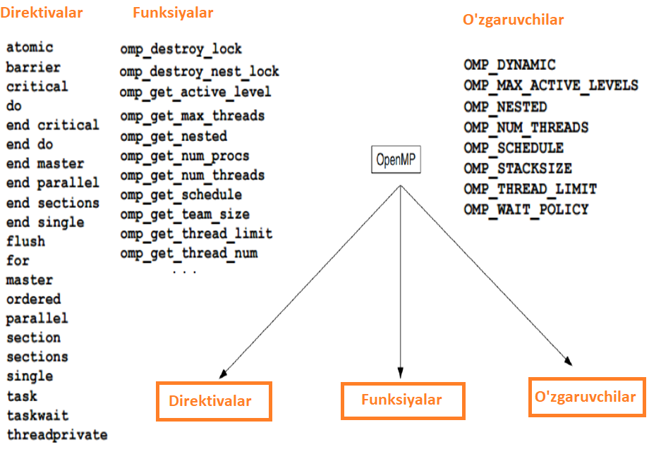

Slide 15
Parallel hududlar
Parallel hududlar OpenMP da asosiy tushunchadir . Aynan shu hudud ko'rsatilgan joyda dastur parallel ravishda bajariladi. Kompilyator pragma #omp parallel duch kelishi bilanoq , parallel oqimlarni yaratish bo'yicha ko'rsatmalarni kiritadi.
Parallel mintaqalar uchun yaratilgan oqimlar soni OMP_NUM_THREADS muhit o'zgaruvchisi orqali boshqariladi va dastur ichidagi funksiya chaqiruvi orqali ham o'rnatilishi mumkin.
Har bir ishlab chiqarilgan oqim struktura blokidagi kod blokini bajaradi. Odatiy holatda, oqimlar o'rtasida sinxronizatsiya mavjud emas va shuning uchun turli xil oqimlar tomonidan ma'lum bir bayonotni bajarish ketma-ketligi aniqlanmagan.
Kodning parallel bo'limi bajarilgandan so'ng, asosiy oqimdan tashqari barcha oqimlar tugatiladi va faqat asosiy oqim bajarilishda davom etadi.
Har bir ip o'zining noyob raqamiga ega bo'lib, u 0 dan (asosiy oqim uchun) “oqimlar umumiy soni-1” ga qadar o'zgaradi . Oqim identifikatsiya raqamini omp_get_thread_num() funksiyasi yordamida aniqlash mumkin .
Oqim identifikatorini bilish, oqimlarni parallel bajarish maydoni ichidagi turli sohalarga yo'naltirish mumkin.

Slide 16
#pragma omp parallel
{
myid = omp_get_thread_num ();
if( myid == 0)
do_something();
else
do_something_else ( myid );
}

Slide 17
Dasturning bajarilishi
OpenMP kutubxonasini #include<omp.h>qo’shish
Kerakli miqdordagi protsessorlarda bajariladigan faylni ishga tushiring, ya'ni OMP_NUM_THREADS muhit oʻzgaruvchisini oʻrnatish orqali oqimlar sonini belgilashingiz mumkin.
eksportOMP_NUM_THREADS =n - Linux uchun .
void omp_set_num_threads ( int num_threads ) – oqimlar sonini belgilash.

Slide 18
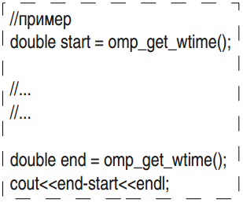
Vaqtni o'lchash
Omp_get_wtime () tizim taymer funksiyasi chaqiruvchi oqimda o'tmishdagi bir nuqtadan beri o'tgan astronomik vaqtni soniyalarda (ikki aniqlikdagi haqiqiy raqam) qaytaradi.
double omp_get_wtime (void);
Malumot nuqtasi sifatida ishlatiladigan vaqt nuqtasi jarayonning amal qilish muddati davomida o'zgarmaydi. Turli oqimlarning taymerlari sinxronlashtirilmagan va turli qiymatlarni ishlab chiqarishi mumkin.

Slide 19
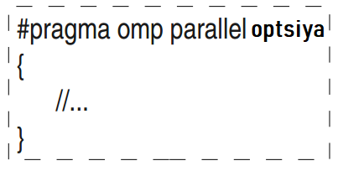
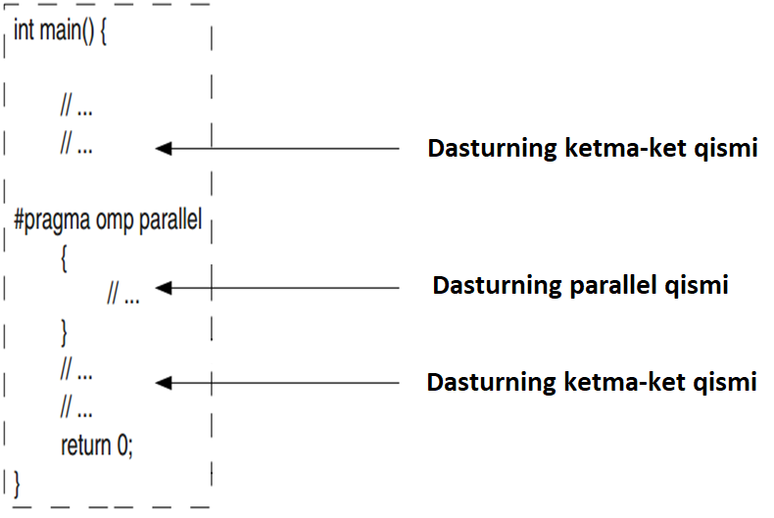
Parallel direktivasi

Slide 20
Parallel direktivasi optsiyalari
Optsiya(qo’shimchalar)
If(shart)
num_threads(butun son)
default(shared│none)
private(ro’yxat)
firstprivate(ro’yxat)
shared(ro’yxat)
copyin(ro’yxat)
reduction(operator:ro’yxat)

Slide 21
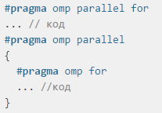

Parallellashtirishda yo’l qo’yilishi mumkin bo’lgan xatolar
1. openmp yo’qligi .
Agar kompilyator sozlamalarida OpenMP qo'llab-quvvatlash yoqilmagan bo'lsa , OpenMP direktivalari e'tiborga olinmaydi . Kompilyator xato yoki hatto ogohlantirish bermaydi, kod dasturchi kutganidek bajarilmaydi .
2. Parallel so’zi tushib qolishi.
Kod direktivalarini noto'g'ri yozish.
Noto'g'ri :
Kod parchasi muvaffaqiyatli kompilyatsiya qilinadi, lekin # pragma omp for direktivasi kompilyator tomonidan e'tiborga olinmaydi. Shunday qilib, tsikl faqat bitta ip tomonidan bajariladi va buni aniqlash juda qiyin.
To'g'ri :

Slide 22
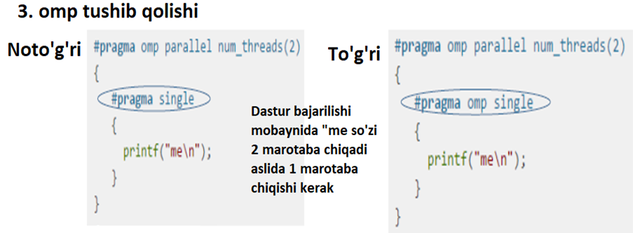
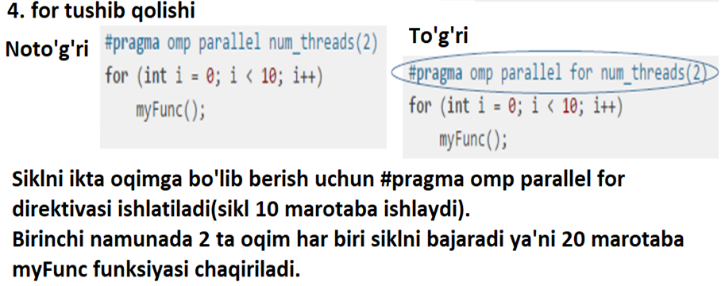

Slide 23
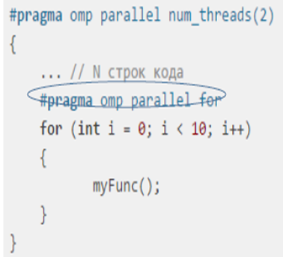
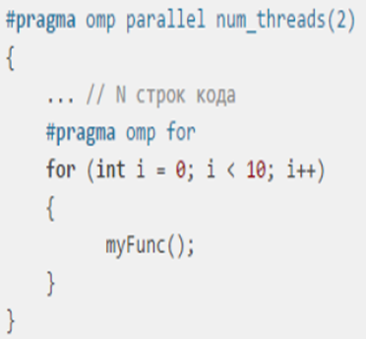
5. Ortiqcha parallellashtirish
#pragma omp parallel direktivasini ishlatishda ehtiyotkor bo’lish lozim.
Noto’g’ri
To’g’ri
myFunc funksiyasi 20 marta chaqiriladi
myFunc funksiyasi 10 marta chaqiriladi

Slide 24
E'tiboringiz uchun rahmat!

